Slide 1
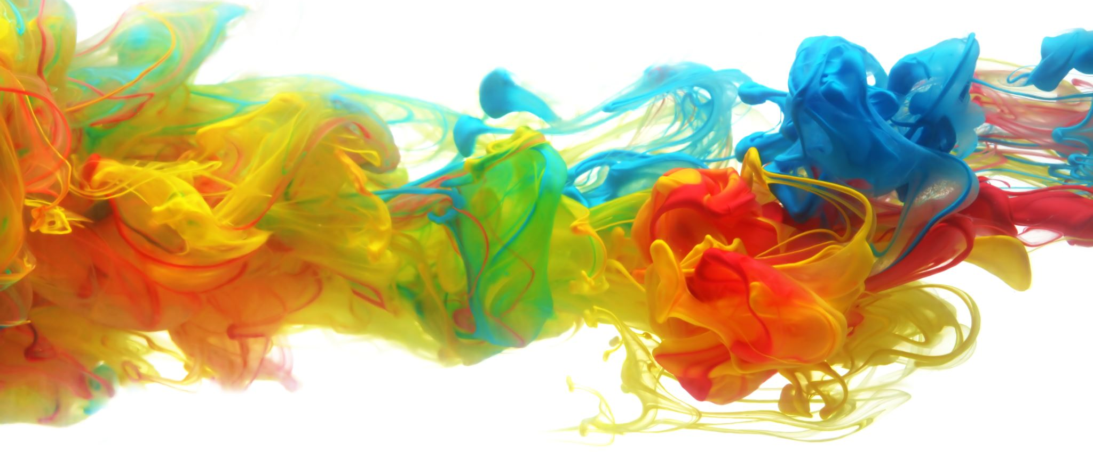
শুভেচ্ছা ও স্বাগতম

Slide 2
পরিচিতি
মোহাম্মদ মাইন উদ্দিন
সিনিয়র সহকারী শিক্ষক
আলী আজম স্কুল অ্যান্ড কলেজ
মুন্সীর হাট ,ফুলগাজী ,ফেনী

Slide 3
বাংলা ভাষার ব্যাকরণ
শ্রেণি- নবম/দশম

Slide 4
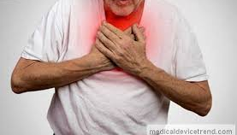
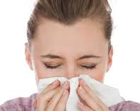
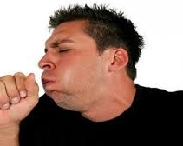
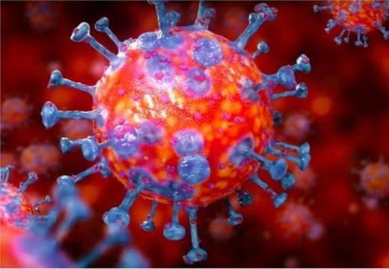
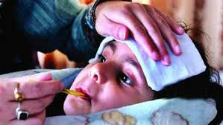
গলাব্যাথা
সর্দি
কাশি
জ্বর

Slide 5
জ্বর
সর্দি,কাশি
গলাব্যাথা
করোনা ভাইরাস
জ্বর ,সর্দি ,কাশি ,গলাব্যাথা ইত্যাদি করোনা ভাইরাসের উপসর্গ

Slide 6
আমরা বুঝলাম –উপসর্গ কোন গঠনা ,কর্ম সংগঠনের পূর্ব অবস্থা

Slide 7
বি
প্র
আ
উপ
হার
উপহার
আহার
প্রহার
বিহার

Slide 8
আজকের পাঠ
উপসর্গ
বাংলা ভাষায় ব্যবহৃত অব্যয়সূচক শব্দাংশের নাম উপসর্গ। ইংরেজিতে বলা হয় prefix

Slide 9
এই পাঠ শেষে শিক্ষার্থীরা-
উপসর্গ কী তা বলতে পারবে।
উপসর্গের প্রকারভেদ বলতে পারবে।
উপসর্গের কাজ বর্ণনা করতে পারবে।
উপসর্গ গুলো মনে রাখার কৌশল বর্ণনা করতে পারবে।
শিখনফল

Slide 10
উপসর্গের কাজঃ
নতুন অর্থবোধক শব্দ তৈরি করে।
শব্দের অর্থের সংকোচন ঘটে।
শব্দের অর্থের সম্প্রসারণ করে।
শব্দের অর্থের পূর্ণতা সাধিত করে।
শব্দের অর্থের পরিবর্তন ঘটে।

Slide 11
উপসর্গের প্রকারভেদ
উপসর্গ প্রধানত ৩ প্রকারঃ
উপসর্গ
বাংলা উপসর্গ
তৎসম উপসর্গ
বিদেশি উপসর্গ

Slide 12
শিক্ষার্থীরা মনে রাখবে উপসর্গ শব্দের আগে বসে।
বাংলা উপসর্গ মোট ২১টি
অ,অঘা অজ,অনা,আ,আড়,আন,
আব,ইতি,ঊন কদ,কু,নি
,পাতি,বি,ভর,রাম,স,সা,সু,হা ।

Slide 13
বাংলা উপসর্গ যোগে শব্দ
কুনজর
আলুনি
হাঘরে
অনাবৃষ্টি
কদবেল
অজপাড়গাঁ
আনমনা
নিলাজ
আবছায়া
অঘারাম
সুনাম
বিপথ
ইতিকথা
আড়নয়নে
উনপাঁজুরে
পাতিহাঁস
সাজিরা
অচেনা
সঠিক
রামছাগল
ভরদুপুর

Slide 14
তৎসম বা সংস্কৃত উপসর্গ
তৎসম বা সংস্কৃত উপসর্গ ২০টি
প্র, পরা, অপ, সম, নি, অনু, অব, নির, দূর, বি, অধি, সু, উৎ, পরি, প্রতি, অপি, অভি, উপ, আ।
বাংলা ভাষায় বহু সংস্কৃত শব্দ হুবহু এসেছে। সংস্কৃত উপসর্গও তৎসম শব্দের আগে বসে।

Slide 15
তৎসম উপসর্গ যোগে শব্দ
প্রভাব
অনুচর
উন্নতি
উপকূল
পরাজয়
নিরব
উচ্ছেদ
অভিজ্ঞ
সমাদর
দুর্নাম
অধিকার
অত্যাচার
নির্ণয়
পরিবর্তন
আমরণ
বিশুদ্ধ
অপিনিহিতি
অবমাননা
সুনীল
প্রতিবাদ

Slide 16
মনে রাখবে -৪টি উপসর্গ বাংলা ও তৎসম বা সংস্কৃত উপসর্গ উভয় জায়গায় ব্যবহার হয় ।
আ, সু ,বি ,নি,

Slide 17
বিদেশি উপসর্গ
আরবি, ফারসি, ইংরেজি, হিন্দি- এসব ভাষার বহু শব্দ দীর্ঘকাল ধরে বাংলা ভাষায় প্রচলিত রয়েছে।
আরবি উপসর্গ৪ টি ,যথাঃ আম্‌, খাস, লা, গর্‌।
ফারসি উপসর্গ ১০টি ,যথাঃ কার্‌, দর্‌, নিম্‌, না, ফি, বদ্‌, বে,বর্‌, ব্‌, কম্‌।
ইংরেজি উপসর্গ ৪টি,যথাঃ ফুল, হাফ, হেড, সাব
উর্দু-হিন্দি উপসর্গ ১টি ,যথাঃ হর

Slide 18
বিদেশি উপসর্গ যোগে
ইংরেজি
উর্দু-হিন্দি
আরবি
ফারসি
হররোজ
কারখানা
খাসমহল
ফুল-হাতা
হরমাহিনা
বেকার
গরমিল
হেড-মাস্টার
হরহামেশা
খাসদরবার
বদনাম
সাব-জজ

Slide 19
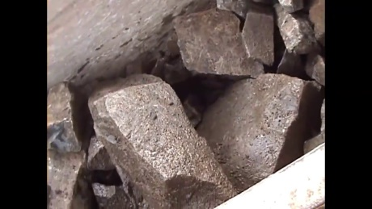
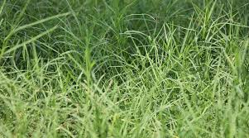
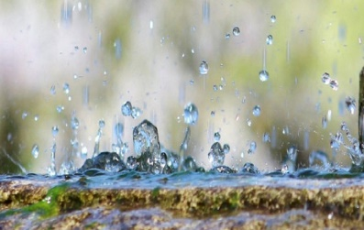
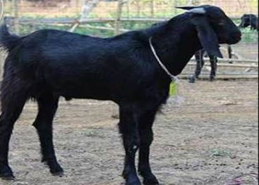
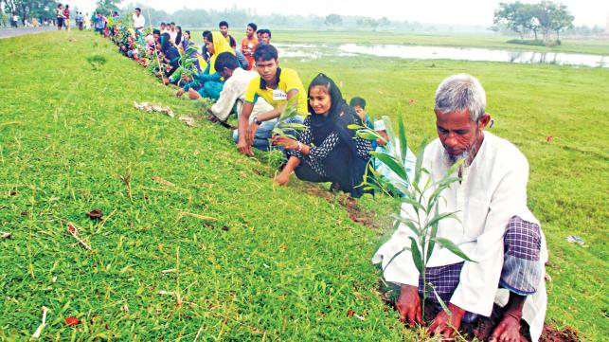
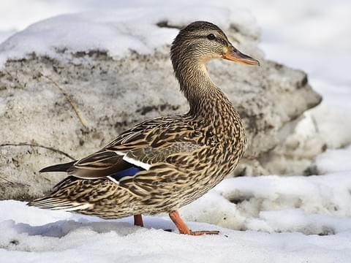
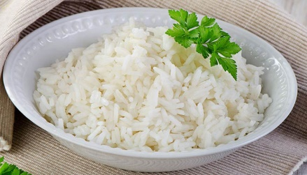
একক কাজ
উপসর্গগুলো ছবির সাথে মিল করে নতুন শব্দ গঠন কর
কু, অতি, আ, নি, ভর
কু, অতি, আ, নি, ভর
পাতি, হা, রাম, ঊন,সু
ষাট

Slide 20
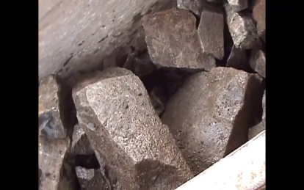
সঠিক উত্তর মিলিয়ে নেই
অতিবৃষ্টি
কুঅভ্যাস
নিরেট
আগাছা
ভরসন্ধ্যা
ষাট
পাতিহাঁস
হাভাত
রামছাগল
ঊনষাট
সুকাজ

Slide 21
মূল্যায়ন
উপসর্গ কী?
বাংলা উপসর্গ কয়টি?
সংস্কৃত উপসর্গ কয়টি?
বাংলা উপসর্গ যোগে ৫টি,সংকৃত উপসর্গ যোগে ৫টি এবং বিদেশি উপসর্গ যোগে ৫টি শব্দ গঠন কর।

Slide 22
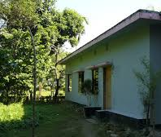
বাড়ির কাজ
প্র, অতি, অব,অ, নি, কু, বি, রাম, সু, ইতি, আব, অজ, খাস, হাফ, পরা, অনু উপসর্গ দিয়ে নতুন শব্দ গঠন কর।

Slide 23
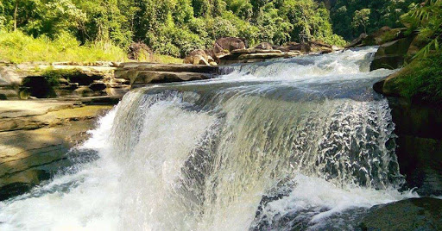
ধন্যবাদ সবাইকে

